Slide 1
スケジュール

Slide 2
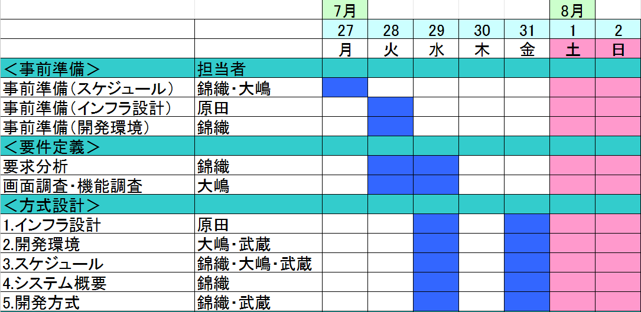
スケジュール
スケジュール(ⅰ)

Slide 3

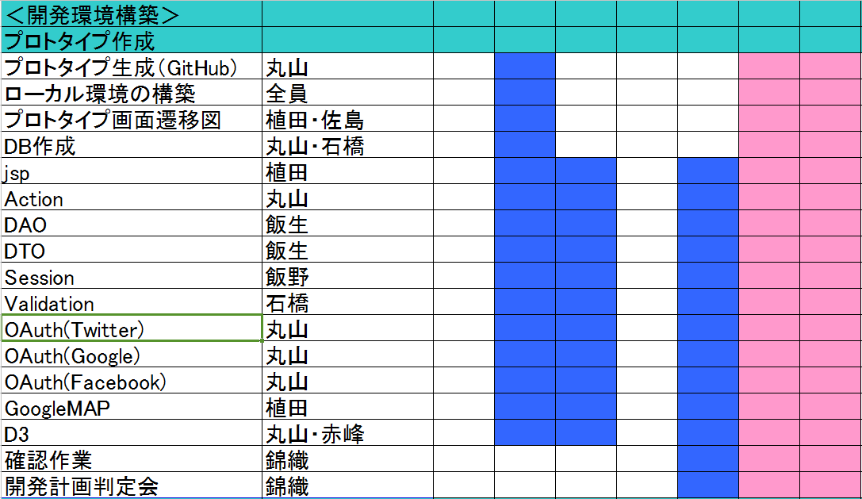
スケジュール
スケジュール(ⅱ)

Slide 4
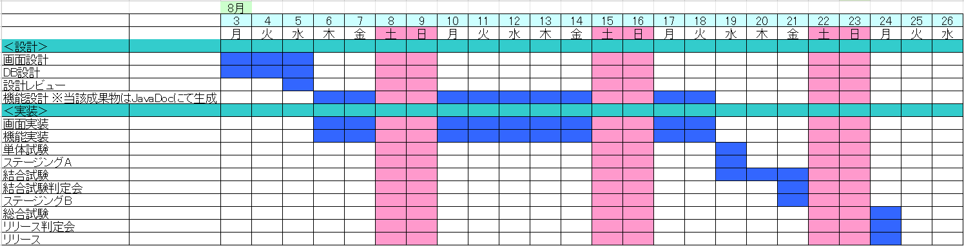
スケジュール
スケジュール(ⅲ)

